Slide 1
BASES FILOSÓFICAS, LEGALES Y ORGANIZATIVAS DEL SISTEMA EDUCATIVO MEXICANO
PRIMER SEMESTRE

Slide 2
PROFRA. DIANA ELIZABETH CERDA OROCIO
diana_elio@Hotmail.com

Slide 3
TRAYECTO FORMATIVO:
FUNDAMENTOS DE LA EDUCACIÓN
CARÁCTER DEL CURSO:
CURRÍCULO NACIONAL BASE
HORAS: 4
CRÉDITOS: 4.5

Slide 4
PROPÓSITO
Que los estudiantes normalistas analicen y expliquen los principios y fundamentos legales, filosóficos y organizativos que garantizan el derecho a la Educación en México desde una perspectiva interseccional, con el objeto de que tomen una postura personal y puedan aplicarlo desde una mirada crítica.

Slide 5
CURSOS SUBSECUENTES
El sujeto y su formación profesional docente. Contribuye en el fortalecimiento de los ámbitos personal y profesional del estudiante que le permite comprender los retos, desafíos y problemas que implica el ejercicio de su futuro desempeño profesional para implementar acciones de justiciabilidad basados en relaciones de equidad educativa, la igualdad sustantiva y la interculturalidad crítica.

Slide 6
CURSOS SUBSECUENTES
Filosofía y sociología de la educación. se fortalece el desarrollo del pensamiento crítico y se contribuye al desarrollo de la capacidad de agencia, mediante la argumentación, desde una visión del pensamiento latinoamericano, de las consecuencias de la globalización en el ámbito nacional e internacional, las cuales, han profundizado las desigualdades en la economía, la política y la educación, debido a las situaciones de emergencia.

Slide 7
DESCRIPCIÓN DEL CURSO
Coadyuva a desarrollar la capacidad en cada estudiante, al considerar los postulados básicos derivados de los instrumentos y mecanismos internacionales que regulan el derecho a la educación, que han sido establecidos en la Constitución Política de los Estados Unidos Mexicanos, en la Ley General de Educación, en las respectivas leyes estatales y ordenamientos aplicables para el respeto y protección de los derechos humanos en México; que deben estudiarse, a partir de considerar las implicaciones para su aplicación en cada contexto de práctica profesional, y no como fórmulas retóricas, sino que es necesario reconocerlas como ideologías surgidas de la evolución social y política del pueblo mexicano y que, como tales, expresan aspiraciones y valores colectivos de gran arraigo en la sociedad y dan coherencia al conjunto de acciones educativas en nuestro país.

Slide 8
Profundizar en el conocimiento crítico de cada uno de los principios éticos y filosóficos que orientan al sistema educativo mexicano, mediante el estudio analítico del discurso, considerando el contexto de su aplicabilidad, permitirá develar las orientaciones ideológicas que subyacen a la concepción de hombres y mujeres que se desea formar en la educación mexicana, tanto en el discurso jurídico, como en su traducción en los planes de desarrollo nacional y sectorial.

Slide 9
COMPETENCIAS DEL PERFIL DE EGRESO
Garantiza en su trabajo docente, el derecho a la educación de las niñas y los niños en edad preescolar; en particular, asume y promueve el carácter nacional, democrático, gratuito y laico de la educación pública, para transformar la realidad a través de una educación integral en la escuela.
Contribuye a construir de manera colectiva una cultura escolar centrada en el reconocimiento de la diversidad cultural, la equidad educativa, la inclusión, la igualdad sustantiva, el respeto de los derechos humanos, la interculturalidad crítica y la excelencia, para contrarrestar prácticas que producen estereotipos, prejuicios y distinciones.

Slide 10
Asume la profesión docente como un proyecto de vida desde una visión
democrática, justa y participativa. Se compromete a estar a la vanguardia en su formación continua, de acuerdo con los cambios que surjan en la sociedad.
Comprende la diversidad que existe en su grupo, asociada a las individualidades familiares, sociales, lingüísticas y de género, para utilizarla como oportunidad de aprendizaje, fomentando en la población de preescolar, su reconocimiento y aprecio a través del diálogo y el intercambio intercultural, sobre la base de la igualdad sustantiva, la equidad social y educativa, y el respeto mutuo a las diferencias.

Slide 11
técnicas investigación educativa, con enfoque
e instrumentos de género,
de la equidad,
Aplica recursos metodológicos,
interseccionalidad e interculturalidad crítica para obtener información del grupo de preescolar, los espacios educativos, las familias y la comunidad; y la utiliza como insumo en su intervención docente situada.

Slide 12
COMPETENCIAS DEL CURSO
Conoce el marco normativo y organizativo del Sistema Educativo Mexicano, asume sus principios filosóficos, éticos, legales y normativos, identifica sus orientaciones pedagógicas, domina enfoques y contenidos de los planes y programas de estudio y es crítico y propositivo en su aplicación.

Slide 13
Desarrolla el pensamiento reflexivo, crítico, creativo y sistémico y actúa desde el respeto, la cooperación, la solidaridad, la inclusión y la preocupación por el bien común; establece relaciones desde un lugar de responsabilidad y colaboración para hacer lo común, promueve en sus relaciones la equidad de género y una interculturalidad crítica de diálogo, de reconocimiento de la diversidad y la diferencia.

Slide 14
PROGRAMA DEL CURSO
UNIDAD I. MIRADAS PARA EL ANÁLISIS CRÍTICO DE LA EDUCACIÓN
COMO DERECHO HUMANO EN MÉXICO: LEYES Y NORMAS VIGENTES.
1-. Escuelas de pensamiento de los derechos humanos vs definidos como: sistema normativo, movimiento, filosofía y cuerpo teórico
2-. Interseccionalidad herramienta para el análisis del texto jurídico del derecho a la educación.
* Marco jurídico nacional del derecho a la educación en México.
3-. El derecho a la educación de los pueblos originarios en México.
4-. Marco jurídico estatal del derecho a la educación en México

Slide 15
UNIDAD II. BASES FILOSÓFICAS DEL SISTEMA EDUCATIVO MEXICANO: IMPLICACIONES PARA EL DERECHO A LA EDUCACIÓN
1-. Origen, estructura y elementos que constituyen el sistema educativo mexicano.
2-. La educación como medio para desarrollar capacidades humanas.
3-. Aporías de la laicidad y pluriculturismo en la educación en México.
4-. El carácter nacional y la obligatoriedad de la educación.
5-. El concepto de democracia. Artículo tercero Constitucional y Ley General de Educación
6-. La educación y los valores de convivencia humana.
7-. El federalismo educativo en la ley estatal correspondiente
8-. El humanismo, base filosófica que fundamenta los procesos del Sistema Educativo Nacional actual.

Slide 16
UNIDAD III. MARCO ORGANIZATIVO DE LOS CENTROS ESCOLARES Y NO ESCOLARES DE LA EDUCACIÓN PREESCOLAR.
1-. Indicadores del derecho a la educación.
2-. Justiciabilidad y Exigibilidad del derecho a la educación preescolar.
3-. Elementos de la justiciabilidad educativa en la organización y funcionamiento de la educación preescolar.
4-. Los consejos técnicos escolares en educación básica
5-.Desafios de las prácticas docentes en educación preescolar de grupos multigrado y multinivel de acuerdo a los indicadores de la unesco

Slide 17
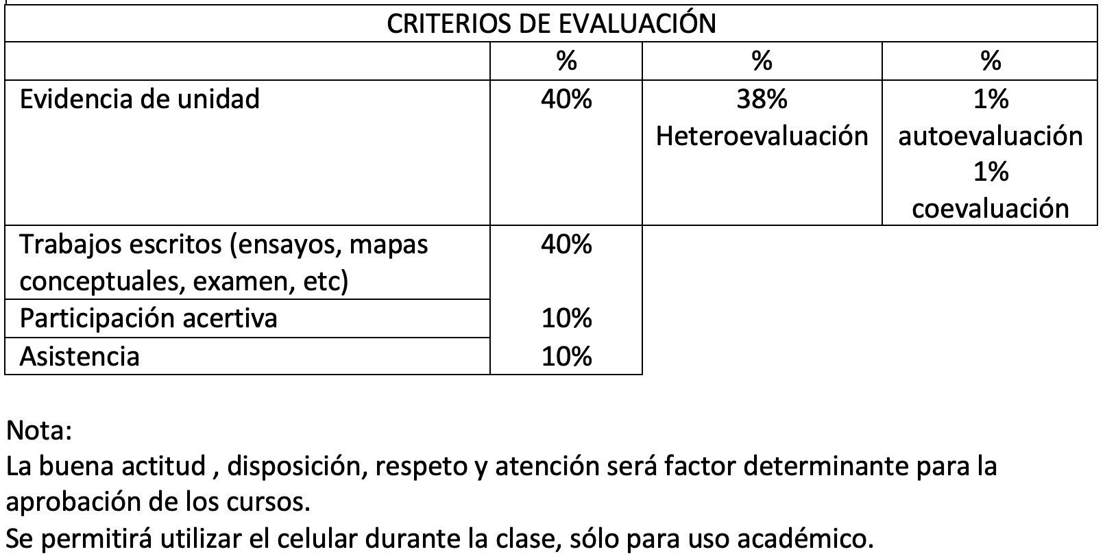

Slide 18
REGLAMENTO
Tener los materiales necesarios de la clase (programas, reportes de lectura, consultas, etc.)
Trabajos duplicados se calificarán con cero.
Tareas y trabajos se recogerán en tiempo y forma
No se aceptarán trabajos fuera de día y hora establecido para la entrega.
La asistencia será indispensable para la aprobación del curso deberá tener el 85% como mínimo para aprobar
Ser respetuoso y puntual en las clases.
Participar en clase
Durante la clase no se permite ingerir ningún tipo de bebidas solo agua
Uso adecuado del celular solo cuando sea necesario y la maestra lo indique
Pedir permisos para salir del salón de clase
Revisar constantemente la plataforma ENEP digital ya que se encargarán tareas por este medio

